Slide 1
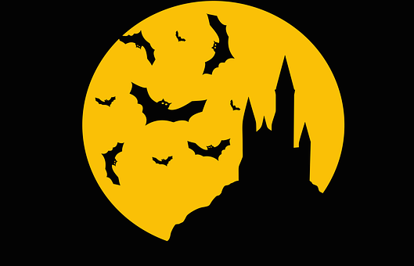
halloween

Slide 2
Co to jest halloween?
Nazwa Halloween pochodzi od angielskiego zwrotu, ,,All Hallows’ Eve”, który w tłumaczeniu brzmi ,,wigilia Wszystkich Świętych” (czyli noc przed Dniem Wszystkich Świętych).
Początek święta sięga tradycji ceremonii celtyckich kapłanów, a więc geograficznie nie pochodzi ze Stanów Zjednoczonych, a z terenu Wielkiej Brytanii!
Celtowie obchodzili je już 2 tys. lat temu. Wierzyli, że tego dnia duchy wszystkich, którzy w danym roku zmarli - odchodzą w zaświaty.
31 października palili na wzgórzach ogniska, aby odstraszać złe moce i jednocześnie wskazać zmarłym drogę do domu. Zakładali maski, hałasowali, zapalali w domach światła, aby zabrać złym duchom jasność i chęć powrotu na ziemię.
Celtowie wierzyli, że przebieranie się – np. w czarny kostium czy skórę zmyli ducha, który pomyśli, że ma do czynienia ,,ze swoim” i zostawi przebierańca w spokoju.

Slide 3
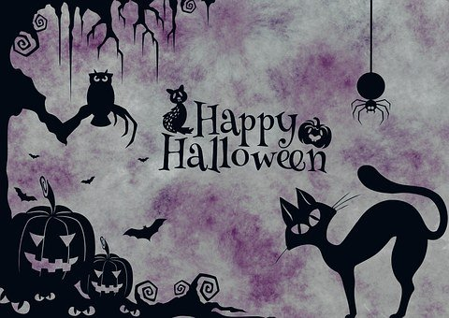
Symbole
Dynia i lampiony z niej wykonane (wydrążone, podświetlone od środka dynie z wyszczerbionymi zębami).
Kolory: czarny (symbolizuje ciemne, coraz krótsze dni) i pomarańczowy (symbolizuje jesień oraz kolor dojrzałej, gotowej do zbioru dyni).
Duchy, demony, zombie, wampiry, czarownice, trupie czaszki, nietoperze, czarne koty, kościotrupy, pająki, strachy na wróble, rozmaite straszydła – te motywy najczęściej używane są zarówno do dekoracji, jak i do przebrań.

Slide 4
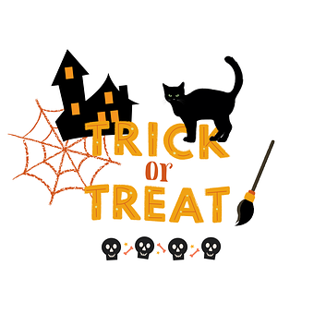
Tradycje i Ciekawostki
,,Cukierek albo psikus”:
Na początku XX w. podczas Dnia Zadusznego biedni ludzie odwiedzali domy zamożniejszych sąsiadów, aby dostać kawałek ciasta. W zamian modlili się za wszystkich zmarłych w odwiedzanej rodzinie.
Zwyczaj ten został przejęty przez dzieci, które chodziły od drzwi do drzwi prosząc o jedzenie i pieniądze. Na czas II wojny światowej tradycja została porzucona (ze względu na racjonowanie cukru).
Tradycję na nowo ożywiły irlandzkie i szkockie społeczności. Dzieci do dziś przebierają się za czarownice, potwory, duchy, wróżki i chodzą od domu do domu.
Domy odwiedzają z zawołaniem ,,trick or treat” – cukierek albo psikus. W zależności od reakcji gospodarzy – albo im podziękują za słodycze albo zrobią psikusa np. posmarują okna pastą do zębów czy mydłem, włożą szpilkę do zamka u drzwi lub wysypią na nie mąkę.

Slide 5
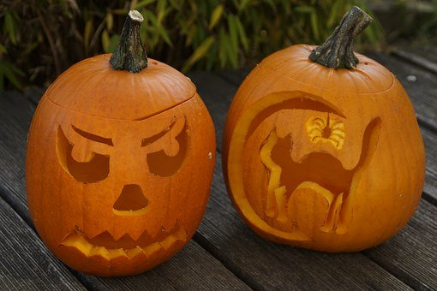
Tradycje i ciekawostki
Rzeźbienie w dyniach
Ten pomysł również pochodzi z Irlandii, gdzie początkowo Halloweenowe rzeźby przygotowywano z innych warzyw np. z rzepy czy buraka.
Dynia zastąpiła inne warzywa, ponieważ była większa i łatwiej się w niej rzeźbiło.
W warzywach rzeźbiono groźne miny, a do wydrążonego środka wkładano świece – aby odstraszyć złe duchy.

Slide 6
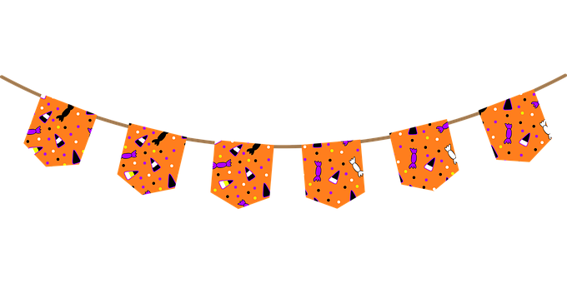
Tradycje i ciekawostki
Gry i zabawy
Podczas zabawy Halloweenowej odbywają się liczne gry i zabawy, np.:
Wyciąganie zębami jabłka pływającego w wannie wypełnionej wodą (ten, komu się powiodło ma zapewnione szczęście przez cały nadchodzący rok).
Przeskakiwanie przez rozstawione po kole na ziemi świeczki. Świeczki, które nie zgasną to szczęśliwe miesiące w przyszłym roku.
Wrzucanie orzecha do ogniska – pęknięty orzech oznacza odwzajemnioną miłość.

Slide 7
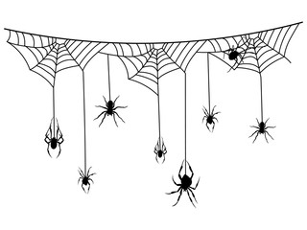
ciekawostki
Wierzenia
Podczas Halloween wywiń ubranie na lewą stronę i chodź do tyłu. Zapewni to ujrzenie czarownicy o północy.
Jeśli zobaczysz pająka podczas Halloween – jest to dusza ukochanej osoby, która obserwuje Cię z góry.
Gdy w noc halloweenową spojrzy się w lustro w ciemnym pokoju można zobaczyć za sobą mroczną sylwetkę przyszłego życiowego partnera.
W Irlandii w Halloween podaje się ,,barmbrack” – ciasto z owocami, do którego w trakcie pieczenia wkłada się pierścionek. Ten, kto trafi w swoim kawałku na pierścionek – w kolejnym roku znajdzie miłość swojego życia.

Slide 8
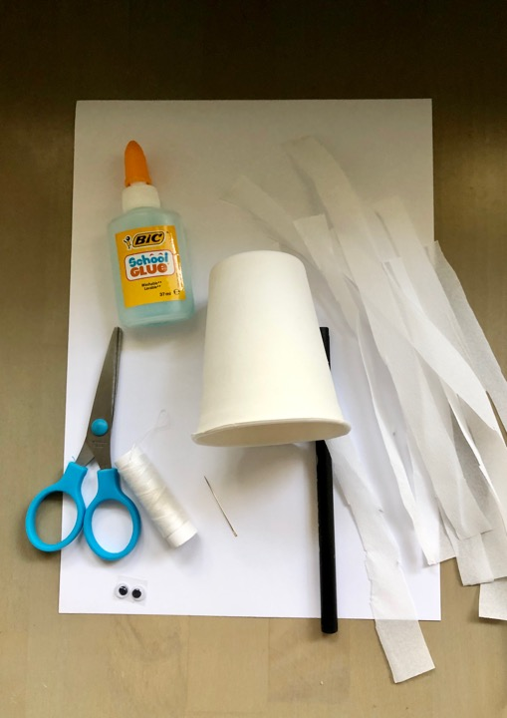
Latający duszek
Zapraszam do własnoręcznego wykonania prostej, halloweenowej dekoracji.
Do wykonania duszka potrzebujesz:
Biały, jednorazowy kubeczek do napojów (najlepiej papierowy),
Kawałek białej kartki z bloku technicznego,
Białą bibułę,
Czarny mazak,
Klej,
Nożyczki,
Ołówek,
Igłę,
Nitkę lub sznurek.

Slide 9
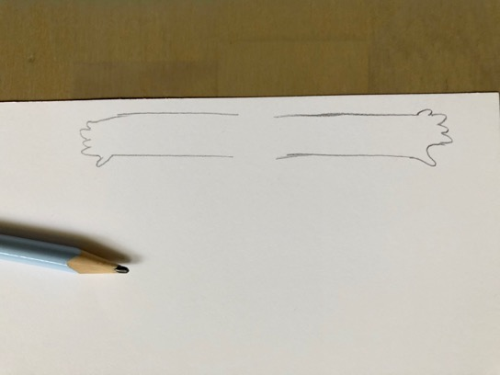
Krok 1
Na białej kartce z bloku technicznego narysuj ręce duszka.
Wytnij je.

Slide 10
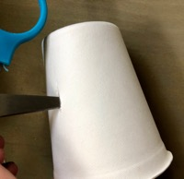
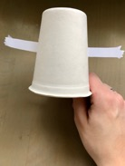
Krok 2
Po dwóch stronach kubeczka zrób otwory na ręce.
Uwaga – krok 2 wymaga użycia nożyczek lub ostrego narzędzia - poproś o pomoc dorosłego.
W otwory włóż wycięte z papieru ręce duszka.

Slide 11
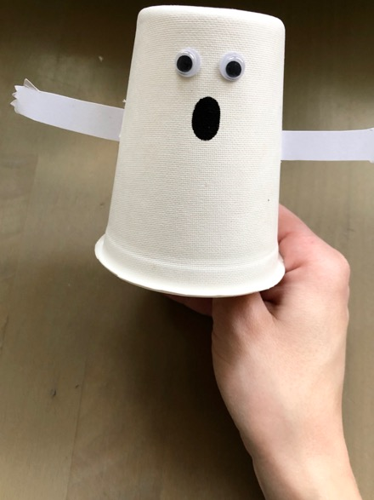
Krok 3
Narysuj duszkowi oczy (lub przyklej gotowe naklejki).
Narysuj przestraszoną buzię.

Slide 12
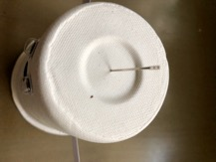
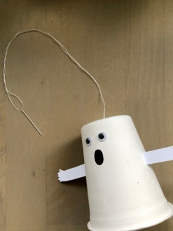
Krok 4
Zrób małą dziurkę w kubku i przewlecz przez nią nitkę – tak, aby duszek się poruszał.
(Możesz poprosić o pomoc dorosłego!☺)

Slide 13
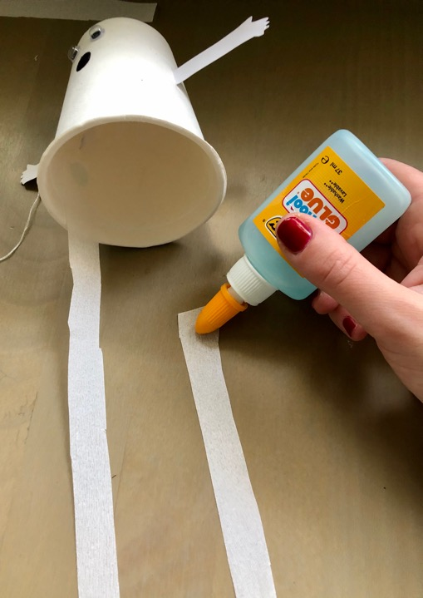
Krok 5
Wytnij kilka pasków z białej bibuły.
Przyklej paski w środku kubka.

Slide 14
Latający duszek gotowy Odtwórz filmik i Spójrz jak lata ☺.

Slide 15
Ważne!
Dzięki wykonaniu tej pracy:
rozwijasz wyobraźnię i kreatywność,
poszerzasz doświadczenia plastyczne i techniczne,
rozwijasz motorykę małą i zdolności manualne,
działasz twórczo, aktywnie.
Rozwijane kompetencje kluczowe:
świadomość i ekspresja kulturalna: twórcze wyrażanie idei (poprzez wykonanie pracy), otwarcie na nowości, umiejętność wyrażania wrażliwości i ekspresji podczas czynności plastycznych, technicznych i kreatywnych, świadomość tradycji innych Państw związanej z przygotowaniem dekoracji na Halloween.
kompetencje w zakresie umiejętności uczenia się: nabywanie i przyswajanie nowej wiedzy, poszerzanie wiadomości na temat tradycji i zwyczajów Halloween.

Slide 16
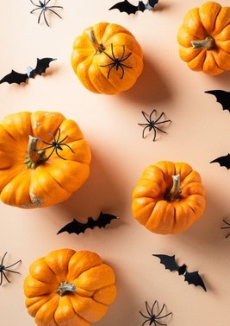
Dziękuję!
Opracowanie: Katarzyna Bieda

Slide 17
Bibliografia:
https://simplyanna.pl/co-to-jest-halloween/ (dostęp: 29.10.2020r.)
https://czasdzieci.pl/czytanki/id,721b1-1_halloween_wierzenia.html (dostęp: 29.10.2020r.)
https://www.ef.pl/blog/language/13-rzeczy-ktorych-nie-wiedziales-o-halloween/ (dostęp 29.10.2020r.)
https://www.lawendowyblog.pl/halloween-zwyczaje-i-tradycje-kultywowane-na-swiecie (dostęp: 29.10.2020r.)
Zdjęcia użyte w prezentacji (slajdy 1-7, 16) pochodzą ze strony:
https://pixabay.com/pl/ (dostęp: 29.10.2020r.)

